Slide 1

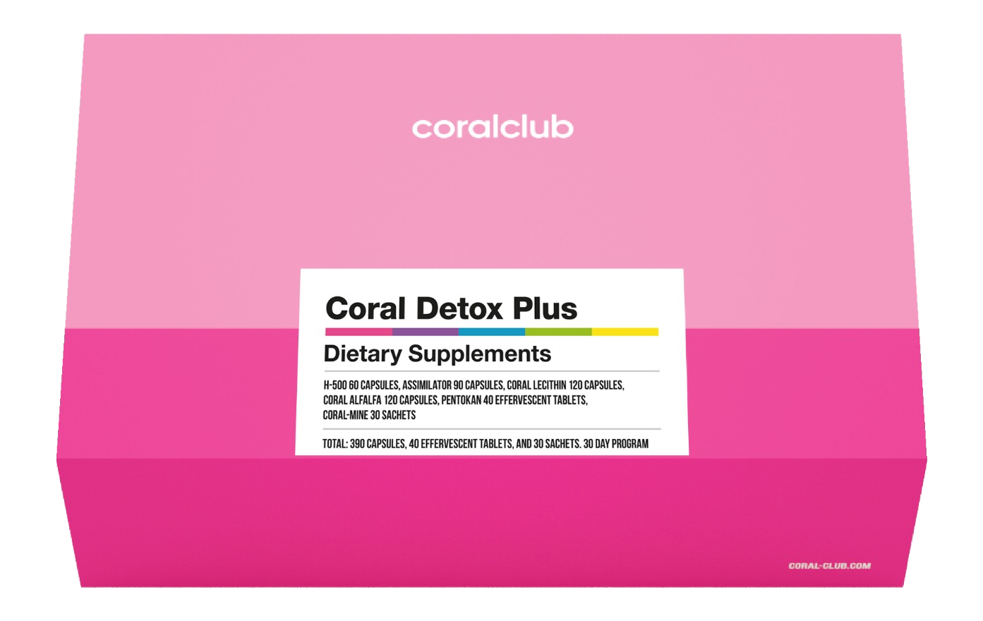
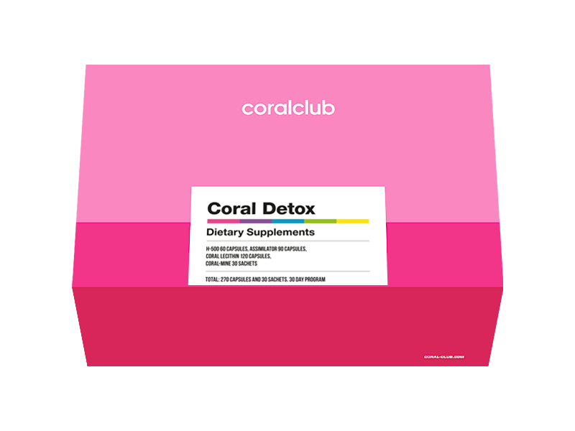

Coral Detox
y Coral Detox Plus
LIMPIEZA NATURAL ACTIVA
Estas declaraciones no han sido evaluadas por la Administración de Alimentos y Medicamentos.
Este producto no está destinado a diagnosticar, tratar, curar o prevenir ninguna enfermedad.

Slide 2


ALIMENTOS
EL CUERPO HUMANO ES UN SISTEMA VIVO ÚNICO, CONSTANTEMENTE INFLUENCIADO POR
FACTORES EXTERNOS E INTERNOS
FUNCIONES VITALES DEL CUERPO
AIRE
AGUA

Slide 3



TOXINAS
ENTRAR EN EL CUERPO DESDE EL EXTERIOR Y SE PRODUCEN ADENTRO
ENDOTOXINA
SE CREA EN EL INTERIOR
EXOTOXINA
ENTRA EN EL CUERPO DESDE EL EXTERIOR

Slide 4


¿QUÉ SABEMOS SOBRE ELLOS?
20%
SOLUBLE EN GRASA
80%
HIDROSOLUBLE

Slide 5

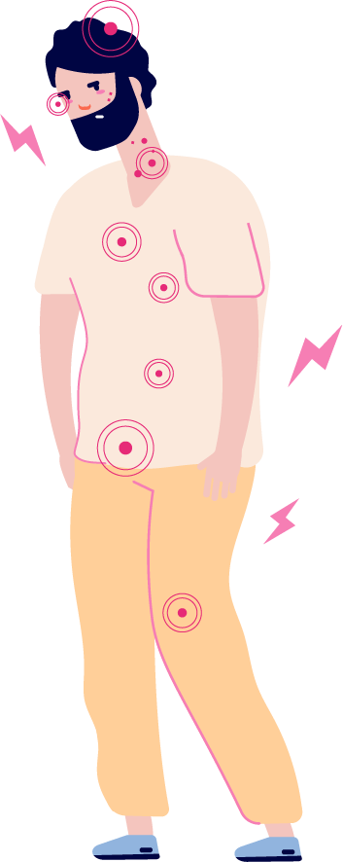
¿QUÉ SUCEDE SI EL SISTEMA EXCRETOR NO PUEDE HACER FRENTE A LA
EXPULSIÓN DE TOXINAS:
Hinchazón intestinal (alteración de la microbiota intestinal)
Disminución de la eficiencia de las vías de desintoxicación (hígado, riñones, sistema linfático, tracto digestivo, piel y pulmones)
El cuerpo se grava por metales pesados, pesticidas, BPA y otros productos químicos que necesitan eliminación.
El rango de movimiento de las articulaciones se vuelve más limitado
Afecta negativamente la energía, el sueño, la claridad mental y el estado de ánimo
Otros problemas.
Estas declaraciones no han sido evaluadas por la Administración de Alimentos y Medicamentos.
Este producto no está destinado a diagnosticar, tratar, curar o prevenir ninguna enfermedad.

Slide 6



¿Por qué tantas toxinas?
LA CANTIDAD DE TOXINAS PRODUCIDAS DENTRO DEL CUERPO ES DEMASIADO GRANDE Y ES POSIBLE ENFRENTARSE A ELLAS POR SÍ MISMO.
IMPACTO AMBIENTAL HOSTIL
FALTA DE AGUA EN EL CUERPO

Slide 7
¿CÓMO AYUDAR AL CUERPOA DESHACERSE
DE LAS TOXINAS?

Slide 8

ENFOQUE SISTÉMICO PARA LA DESINTOXICACIÓN CORPORAL
CORAL DETOX
Y CORAL DETOX PLUS —
son conjuntos para activar la eliminación de toxinas solubles en agua y solubles en grasa:
basic and advanced sets
activation of natural body detoxification mechanisms
conceptual approach to health
These statements have not been evaluated by the Food and Drug Administration.
This product is not intended to diagnose, treat, cure, or prevent any disease.

Slide 9

Coral Detox
EXPELS WATER AND FAT BASED TOXINS
These statements have not been evaluated by the Food and Drug Administration.
This product is not intended to diagnose, treat, cure, or prevent any disease.

Slide 10

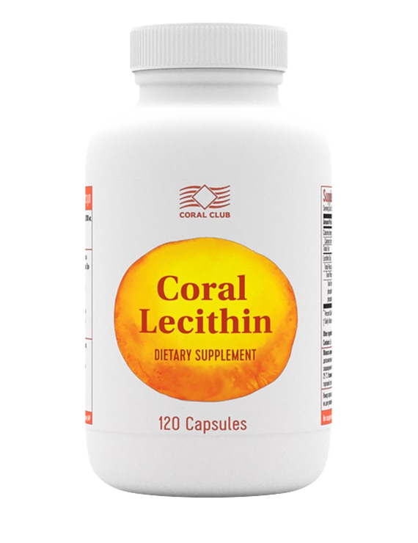
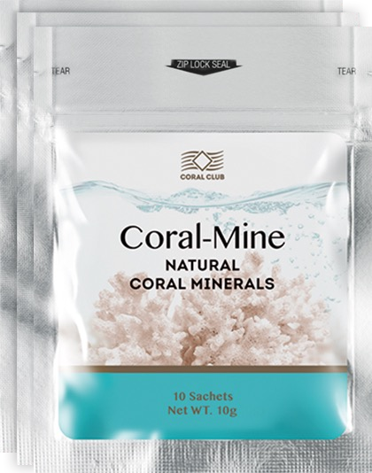
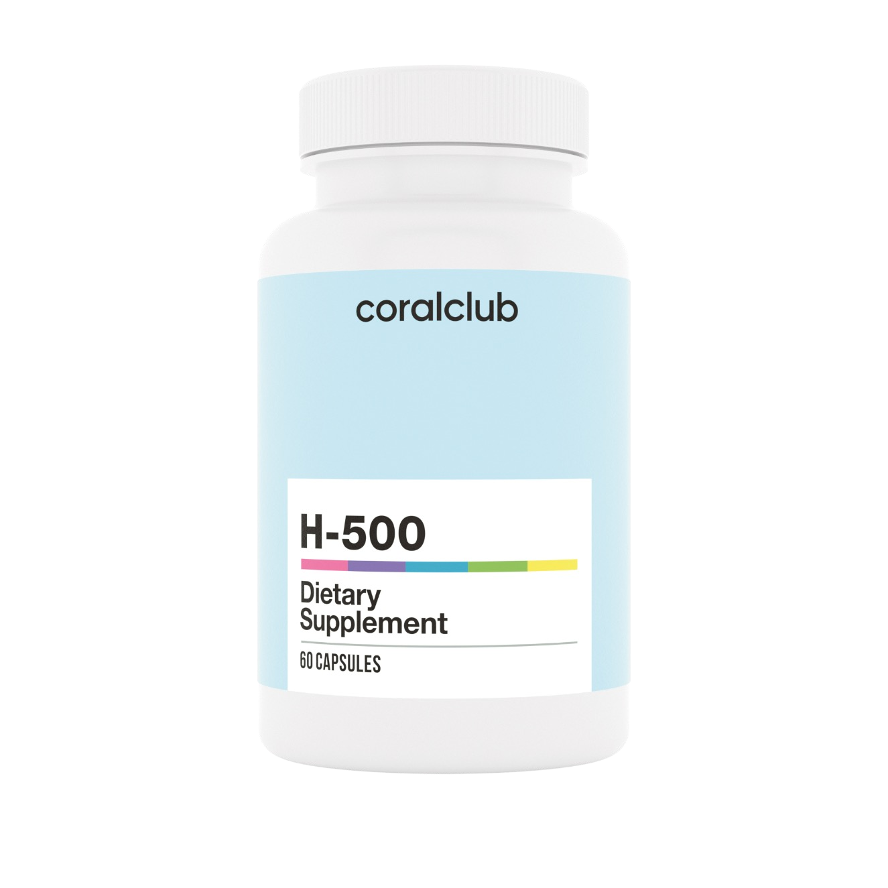
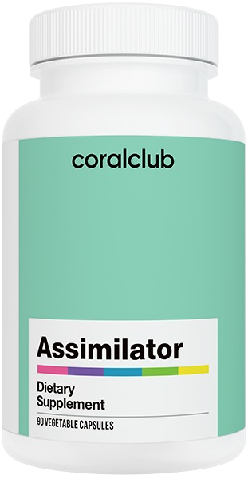
CORAL DETOX
PARA TOXINAS A BASE DE AGUA
PARA TOXINAS A BASE DE GRASA
Estas declaraciones no han sido evaluadas por la Administración de Alimentos y Medicamentos.
Este producto no está destinado a diagnosticar, tratar, curar o prevenir ninguna enfermedad.

Slide 11

CORAL-MINE
EXPULSA TOXINAS A BASE DE AGUA
Composición mineral de coral relicto natural.
Promueve la eliminación de toxinas solubles en agua y la restauración de la autorregulación en el cuerpo.
Contribuye a mantenerse activo por más tiempo, incluso durante los años seniles.
These statements have not been evaluated by the Food and Drug Administration.
This product is not intended to diagnose, treat, cure, or prevent any disease.

Slide 12

H-500
EXPULSA TOXINAS A BASE DE AGUA
Potente antioxidante para neutralizar toxinas.
Previene los efectos dañinos de los radicales libres.
Aumenta el potencial energético del cuerpo al estimular la producción de energía celular.
Restaura la fuerza, la vitalidad y la resistencia
Estas declaraciones no han sido evaluadas por la Administración de Alimentos y Medicamentos.
Este producto no está destinado a diagnosticar, tratar, curar o prevenir ninguna enfermedad.

Slide 13
CORAL LECITINA
EXPULSA TOXINAS A BASE DE GRASA
Fuente de fosfolípidos naturales.
Protege a las membranas celulares del daño por toxinas.
Ayuda a neutralizar y eliminar toxinas del cuerpo.
Estas declaraciones no han sido evaluadas por la Administración de Alimentos y Medicamentos.
Este producto no está destinado a diagnosticar, tratar, curar o prevenir ninguna enfermedad.

Slide 14
ASSIMILATOR
EXPULSA TOXINAS A BASE DE GRASA
Promueve la descomposición de alimentos de alta calidad complejidad (proteínas, grasas y carbohidratos), normaliza el metabolismo y ralentiza la producción de toxinas.
Apoya la digestión saludable y fuerte inmunidad
Estas declaraciones no han sido evaluadas por la Administración de Alimentos y Medicamentos.
Este producto no está destinado a diagnosticar, tratar, curar o prevenir ninguna enfermedad.

Slide 15

Coral Detox
PUNTOS DE BONIFICACIÓN
60
PRECIO DE CLUB
$89
$111.25
PRECIO DE VENTA AL PÚBLICO

Slide 16

Coral Detox Plus
VERSIÓN MEJORADA DE CORAL DETOX PARA UN EFECTO MÁXIMO
Estas declaraciones no han sido evaluadas por la Administración de Alimentos y Medicamentos.
Este producto no está destinado a diagnosticar, tratar, curar o prevenir ninguna enfermedad.

Slide 17


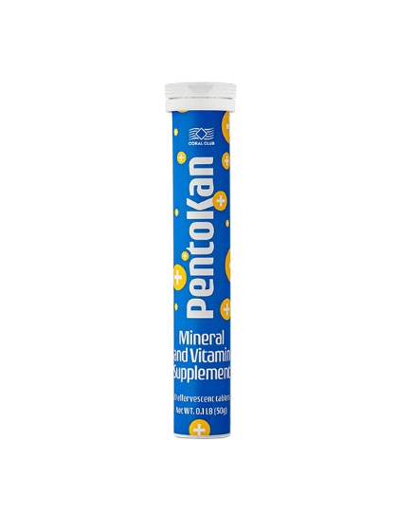
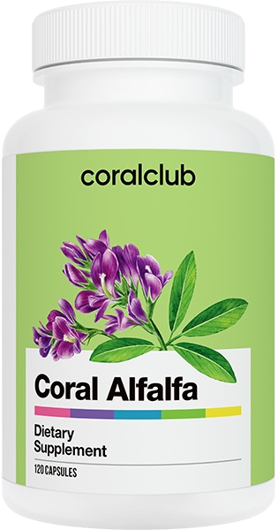
CORAL DETOX PLUS
PARA TOXINAS A BASE DE AGUA
PARA TOXINAS A BASE DE GRASA
PARA LA NUTRICIÓN DE LA MICROFLORA
PARA LA SALUD CELULAR
Estas declaraciones no han sido evaluadas por la Administración de Alimentos y Medicamentos.
Este producto no está destinado a diagnosticar, tratar, curar o prevenir ninguna enfermedad.

Slide 18
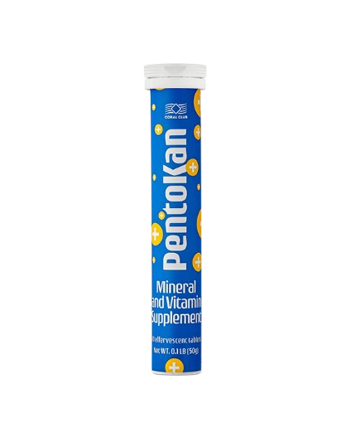
PENTOKAN
PARA LA SALUD CELULAR
Fuente de macronutrientes de potasio -participante indispensable en el metabolismo intracelular.
Fórmula activa con vitamina C y ribosa para la efectiva administración y asimilación de potasio.
Apoya el metabolismo energético y la productividad.
Estas declaraciones no han sido evaluadas por la Administración de Alimentos y Medicamentos.
Este producto no está destinado a diagnosticar, tratar, curar o prevenir ninguna enfermedad.

Slide 19

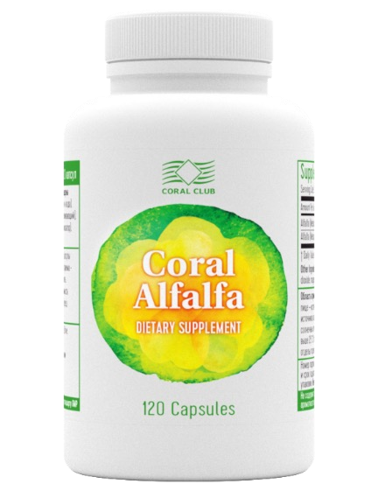
CORAL ALFALFA
PARA LA NUTRICIÓN DE LA MICROFLORA INTESTINAL
Fuente de fibra en las dietas modernas.
Fuente de vitaminas y minerales de origen natural.
Contribuye a la desintoxicación del cuerpo
Estas declaraciones no han sido evaluadas por la Administración de Alimentos y Medicamentos.
Este producto no está destinado a diagnosticar, tratar, curar o prevenir ninguna enfermedad.

Slide 20
Coral Detox Plus
PUNTOS DE BONIFICACIÓN
83
PRECIO DE CLUB
$123
$153.75
PRECIO DE VENTA AL PÚBLICO

Slide 21

LIMPIEZA NATURAL EN ACCIÓN
Estas declaraciones no han sido evaluadas por la Administración de Alimentos y Medicamentos.
Este producto no está destinado a diagnosticar, tratar, curar o prevenir ninguna enfermedad.

